Slide 1
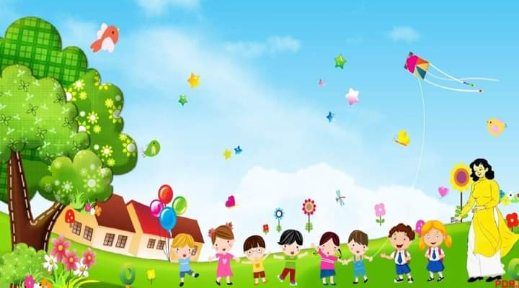
UBND QUẬN LONG BIÊN
TRƯỜNG MN ÁNH SAO
LĨNH VỰC PHÁT TRIỂN THẨM MĨ
HOẠT ĐỘNG: GIÁO DỤC ÂM NHẠC
ĐỀ TÀI: VĐTN: Chú ếch con
Nghe hát: Dắt trâu ra đồng
TCÂN: Tiết tấu vui nhộn
GIÁO VIÊN THỰC HIỆN: Nguyễn Thị Bích Liên
LỚP:5-6 TUỔI

Slide 2
GIAI ĐIỆU THÂN QUEN

Slide 3
Ổn định tổ chức
Giới thiệu 3 đội chơi
Ếch xanh
Chim non
Cá con

Slide 5
VĐTN: Chú ếch con

Slide 6
Trẻ thực hiện vận động dưới các hình thức

Slide 7
Trẻ thực hiện vận động

Slide 8
Nghe hát: Dắt trâu ra đồng
Sáng tác: Minh Châu

Slide 9
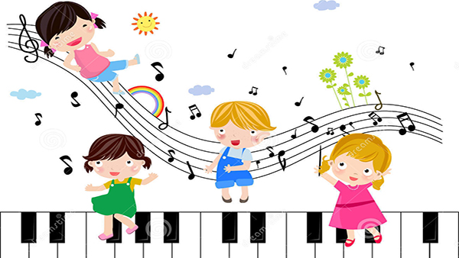
Trò chơi âm nhạc:
Tiết tấu vui nhộn

